Slide 1

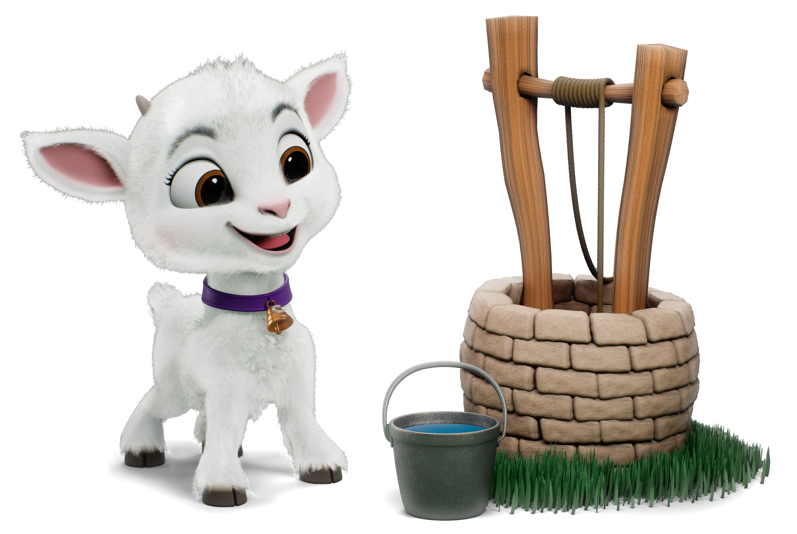

SAMLING I FASTETIDEN

Slide 2
Nå tenner vi det sjette lys i regnbuen.
og tenker på vår søster og vår bror.
Nå tenner vi det sjette lys i regnbuen.
Må det bli fred for liten og for stor.
Notes:
REGNBUEBØNN-SANG
Nå tenner vi det femte lys i regnbuen
Så tenker vi på vannet på vår jord
Nå tenner vi det femte lys i regnbuen
Må det bli fred for liten og for stor

Slide 3
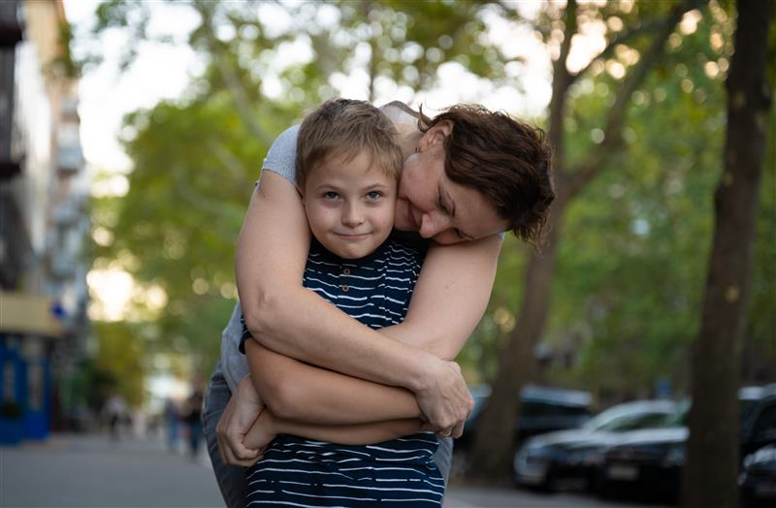

Notes:
Vet dere hvem jeg vil fortelle om? En gutt som heter Tymofii! Han bor i Ukraina. Da krigen startet ble farlig, og folk måtte flykte. Men Tymofii og familien hans rakk ikke å komme seg unna. De ble fanget på feil side av grensen til Russland. Tenk så skummelt!
Heldigvis kom noen snille mennesker og hjalp dem med å flykte. Men Tymofii ble veldig sliten og lei seg. Han sluttet nesten å snakke og orket ikke å leke.

Slide 4
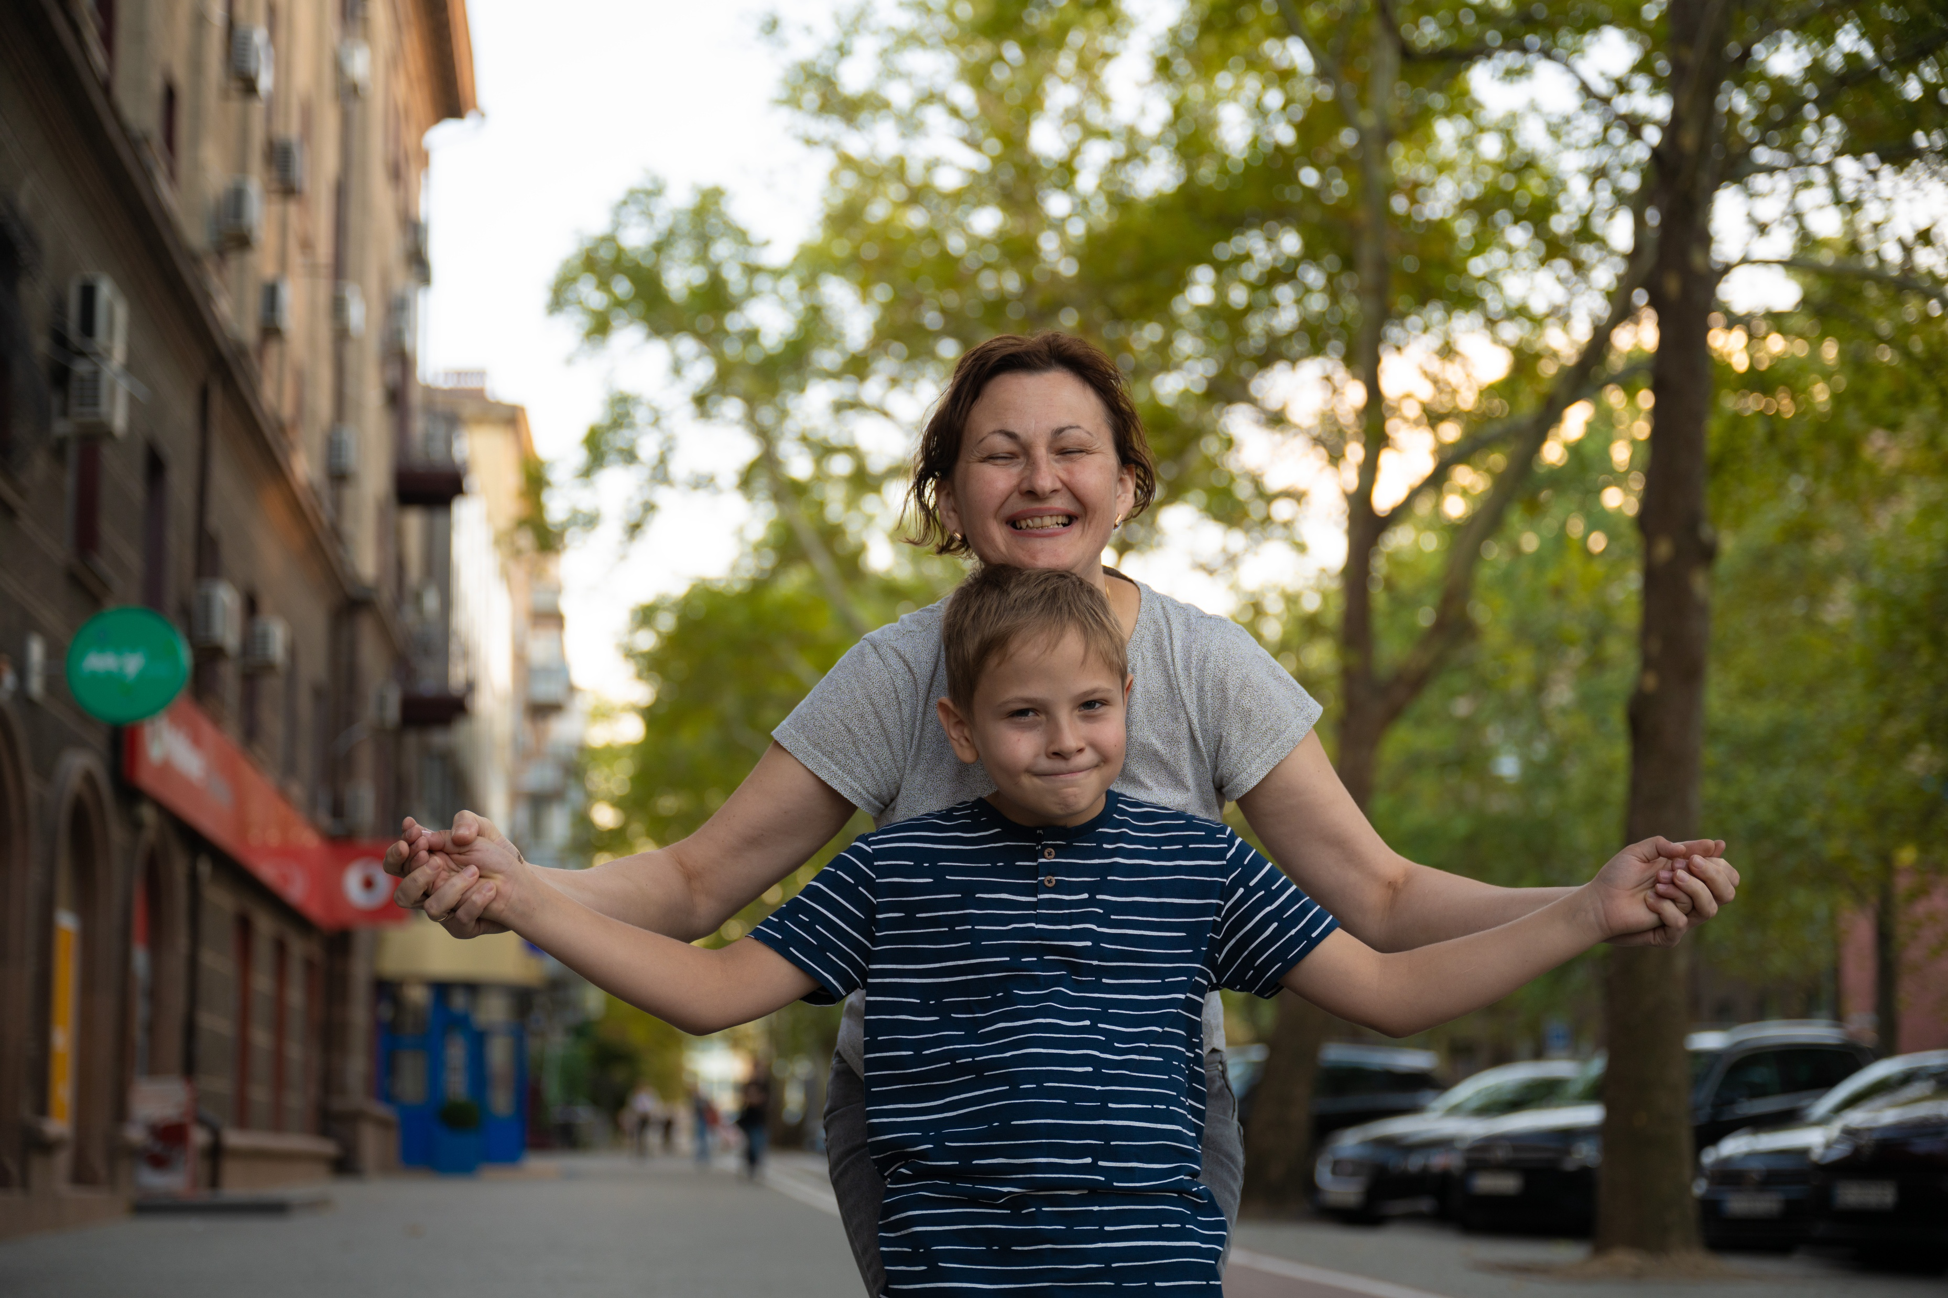
Notes:
Men nå har noe fint skjedd! Tymofii går til en av Kirkens Nødhjelps trygge aktivitetsklubber. Der kan barn danse, tegne og hoppe på trampoline! Nå smiler Tymofii igjen. Han leker med andre barn, tegner fine bilder og hopper høyt på trampolinen!
Tenk at et sted å leke og være trygg kan gjøre så stor forskjell!

Slide 5
SAMLING I FASTETIDEN
Notes:
Overgang fra Chivo:
På aktivitetsklubben møtte Tymofii andre barn som ville være sammen med ham. Fellesskapet hjalp Tymofii til å smile igjen. Når vi er sammen, blir livet lettere – vi trenger hverandre.

Slide 6
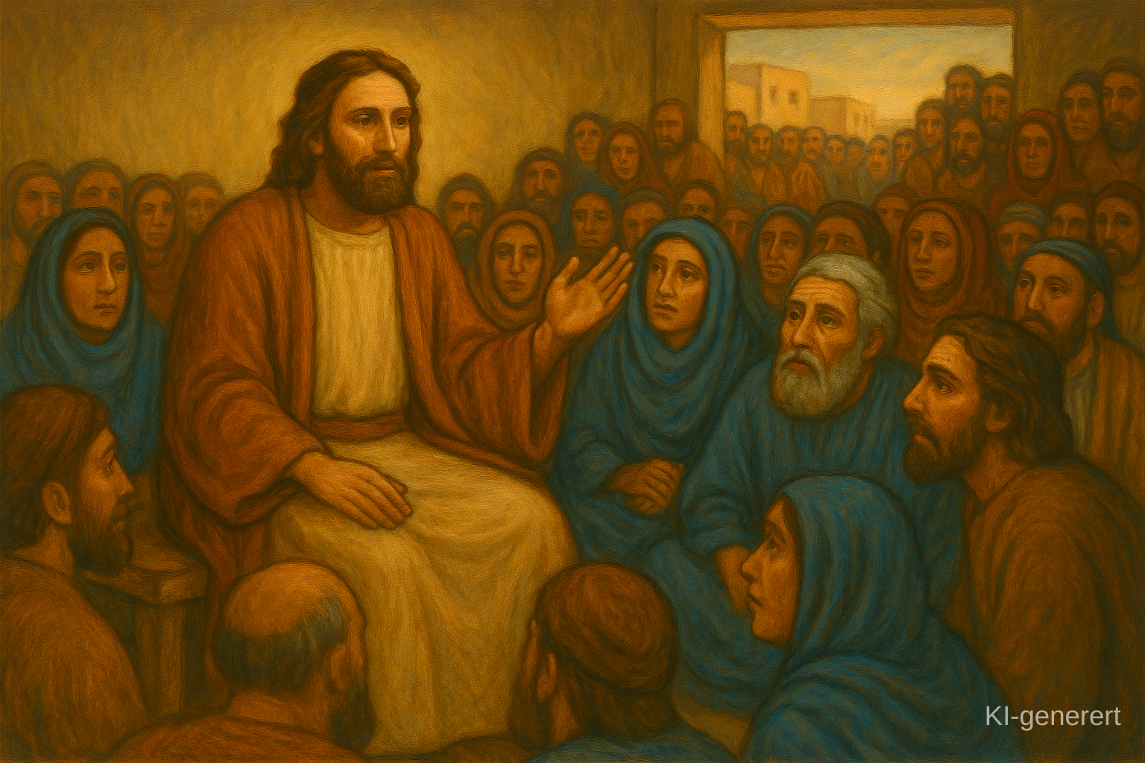
Notes:
Den lamme mannen
(Matt 9,1-8, Luk 5, 17-26)
I bibelen kan vi lese om da Jesus var inne i et hus og snakket med folk. Det var fullt av mennesker – så mange at ingen flere kom inn! Alle ville høre Jesus og se hva han gjorde.

Slide 7
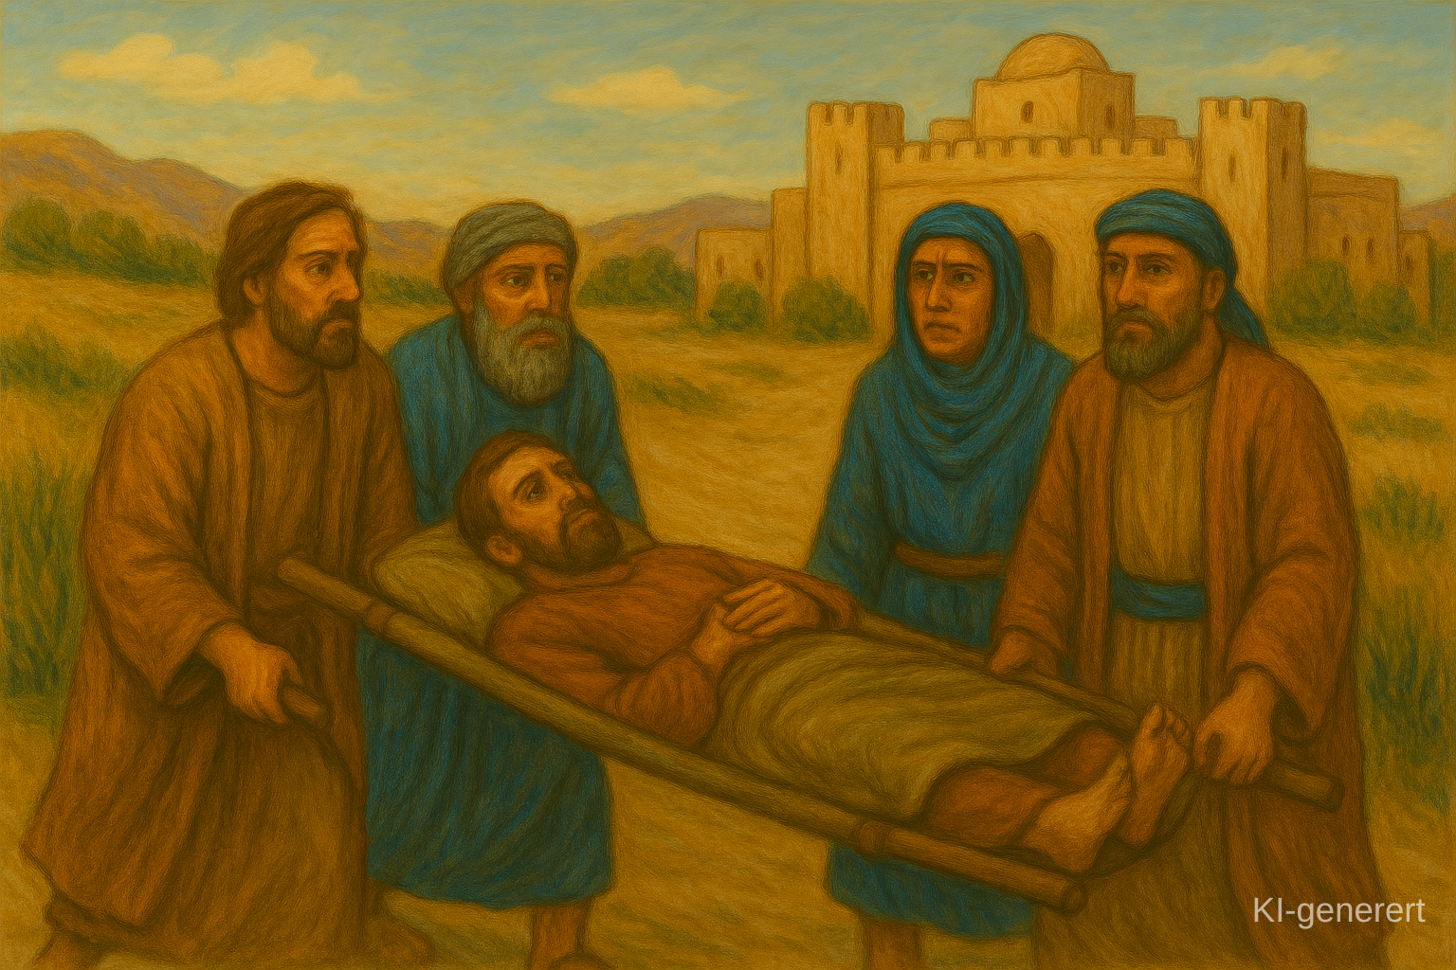
Notes:
I byen bodde en mann som ikke kunne gå. Han lå på en båre hele dagen. Men han hadde gode venner som ville hjelpe ham. De hadde hørt at Jesus kunne gjøre syke mennesker friske.
«Vi må få ham til Jesus!» sa vennene. Men da de kom til huset, var det helt fullt. De kom ikke inn!
Så fikk de en idé. De klatret opp på taket, lagde et hull og firte vennen sin ned – rett foran Jesus!

Slide 8
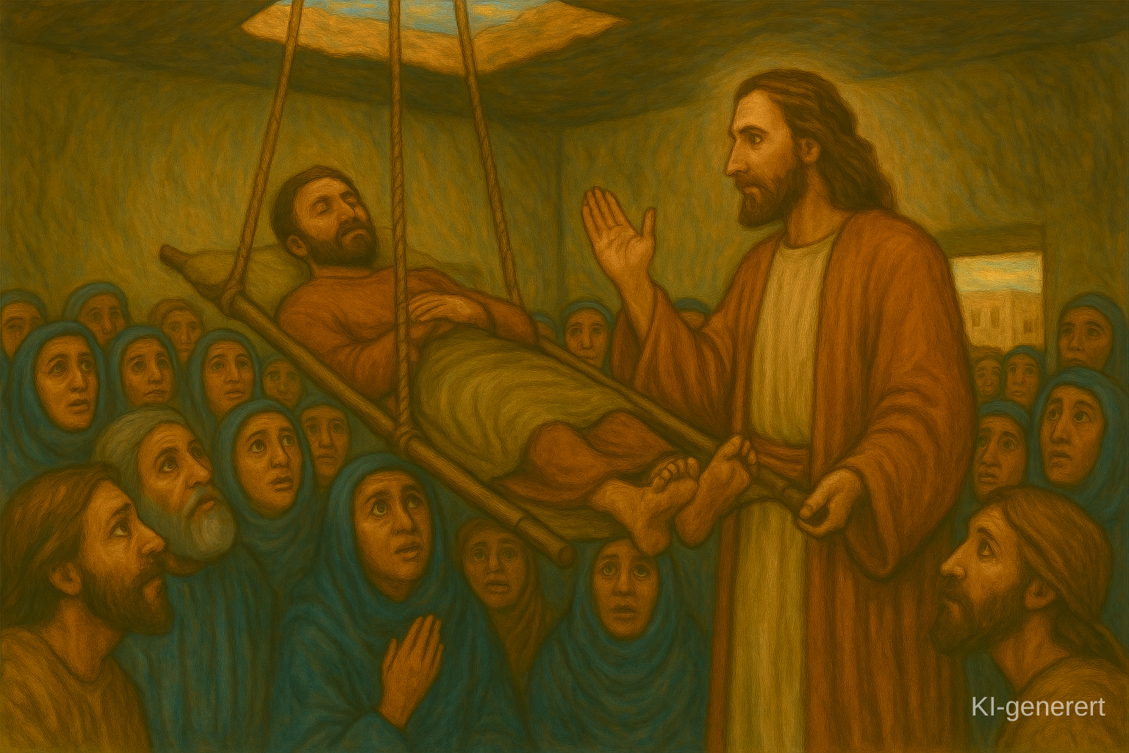
Notes:
Alle ble stille. Hva ville Jesus gjøre?
Så sa han til mannen: «Reis deg opp, ta båren din og gå hjem.»

Slide 9
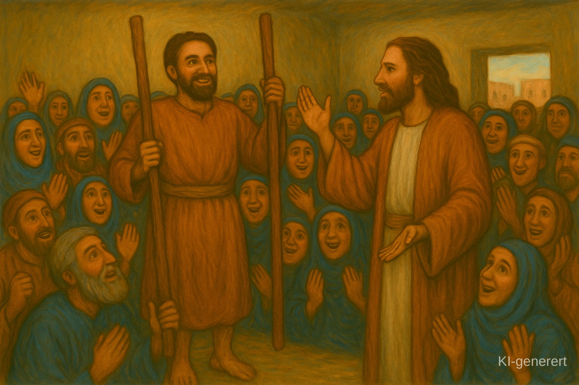
Notes:
Og vet du hva? Mannen reiste seg! Han kunne gå! Alle ble glade og overrasket. De takket Gud og sa: «Dette er fantastisk!»
Avrunding:
Akkurat som Tymofii fant glede og trygghet sammen med andre barn, fikk den lamme mannen hjelp fordi vennene hans ikke ga opp. Fellesskap gjør oss sterke – vi hjelper hverandre når livet er vanskelig.

Slide 10

Notes:
Kjære Gud Takk for din fred og kjærlighet til alle mennesker.
Takk for muligheten til å være med i fasteaksjonen.
Hjelp meg å være en god venn.

Slide 11

Notes:
Må Gud velsigne deg
Må Gud velsigne deg
Hvert minutt av din tid
Hver en dag av ditt liv
Må Gud velsigne deg

